Slide 1


SQL语言（1）
周烜
华东师范大学
数据科学与工程学院
xzhou@dase.ecnu.edu.cn

Slide 2
SQL
Structured Query Language
1974年诞生于IBM System-R项目 前称SEQUEL（Structured English Query Language）
声明式查询语言，易用，取代关系演算
Relational Calculus → Relational Algebra
SQL → Relational Algebra
80年代被标准化（ANSI89、92、… 、2011）

Slide 3
回顾：关系演算
Selection, Projection, Join
{ t : {name} | ∃ s : {name, wage} ( Employee(s) ∧ s.wage = 50.000 ∧ t.name = s.name ) }
{ t : {supplier, article} | ∃ s : {s#, sname} ( Supplier(s) ∧ s.sname = t.supplier ∧ ∃ p : {p#, pname} ( Product(p) ∧ p.pname = t.article ∧ ∃ a : {s#, p#} ( Supplies(a) ∧ s.s# = a.s# ∧ a.p# = p.p# ) }

Slide 4
关系演算 → SQL
{ t : {name} | ∃ s : {name, wage} ( Employee(s) ∧ s.wage = 50.000 ∧ t.name = s.name ) } Select name From Employee Where wage = 50.000;
{ t : {supplier, article} | ∃ s : {s#, sname} ( Supplier(s) ∧ s.sname = t.supplier ∧ ∃ p : {p#, pname} ( Product(p) ∧ p.pname = t.article ∧ ∃ a : {s#, p#} ( Supplies(a) ∧ s.s# = a.s# ∧ a.p# = p.p# ) } Select s.sname as supplier, p.pname as article From Supplier s, Product p, Supplies a Where s.s# = a.s# AND a.p# = p.p#;

Slide 5
SQL功能覆盖
数据查询（DQL）
数据定义（DDL）
数据增删改（DML）
数据访问控制（DCL）

Slide 6
SQL指令以动词开始

Slide 7
例子
学生-课程数据库:
学生关系Student、课程关系Course和选修关系SC
Student
学号 Sno | 姓名 Sname | 性别 Ssex | 年龄 Sage | 所在系 Sdept
201215121 | 李勇 | 男 | 20 | CS
201215122 | 刘晨 | 女 | 19 | CS
201215123 | 王敏 | 女 | 18 | MA
201215125 | 张立 | 男 | 19 | IS
(a)

Slide 8
例子
Course
课程号 Cno | 课程名 Cname | 先行课 Cpno | 学分 Ccredit
1 | 数据库 | 5 | 4
2 | 数学 |  | 2
3 | 信息系统 | 1 | 4
4 | 操作系统 | 6 | 3
5 | 数据结构 | 7 | 4
6 | 数据处理 |  | 2
7 | PASCAL语言 | 6 | 4
(b)

Slide 9
例子
SC
学号 Sno | 课程号 Cno | 成绩 Grade
201215121 | 1 | 92
201215121 | 2 | 85
201215121 | 3 | 88
201215122 | 2 | 90
201215122 | 3 | 80
(c)

Slide 10
1. 基本表的定义、删除与修改
定义基本表
CREATE TABLE <表名>
(<列名> <数据类型>[ <列级完整性约束条件> ]
[,<列名> <数据类型>[ <列级完整性约束条件>] ]
…
[,<表级完整性约束条件> ] );
<表名>：所要定义的基本表的名字
<列名>：组成该表的各个属性（列）
<列级完整性约束条件>：涉及相应属性列的完整性约束条件
<表级完整性约束条件>：涉及一个或多个属性列的完整性约束条件
如果完整性约束条件涉及到该表的多个属性列，则必须定义在表级上，否则既可以定义在列级也可以定义在表级。

Slide 11
学生表Student
[例3.5] 建立“学生”表Student。学号是主码，姓名取值唯一。
CREATE TABLE Student
(Sno CHAR(9) PRIMARY KEY, /* 列级完整性约束条件,Sno是主码*/
Sname CHAR(20) UNIQUE, /* Sname取唯一值*/
Ssex CHAR(2),
Sage SMALLINT,
Sdept CHAR(20)
);
主码
UNIQUE
约束

Slide 12
课程表Course
[例3.6 ] 建立一个“课程”表Course
CREATE TABLE Course
(Cno CHAR(4) PRIMARY KEY,
Cname CHAR(40),
Cpno CHAR(4),
Ccredit SMALLINT，
FOREIGN KEY (Cpno) REFERENCES Course(Cno)
);
先修课
Cpno是外码
被参照表是Course
被参照列是Cno

Slide 13
外码（Foreign Key）
设F 是基本关系R 的一个或一组属性，但不是关系R 的码。如果F与基本关系S 的主码K_{s}相对应，则称F是R 的外码
基本关系R 称为参照关系（Referencing Relation）
基本关系S 称为被参照关系（Referenced Relation）
或目标关系（Target Relation）

Slide 14
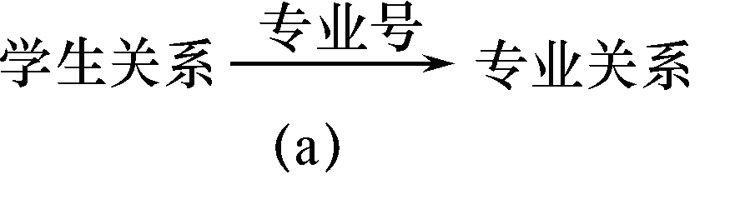
外码（续）
[例2.1]中学生关系的“专业号”与专业关系的主码“专业号”相对应
“专业号”属性是学生关系的外码
专业关系是被参照关系，学生关系为参照关系

Slide 15
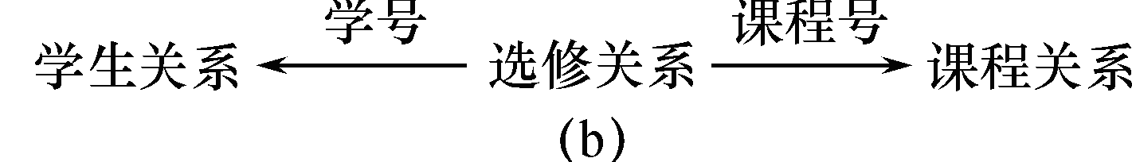
外码（续）
[例2.2]中
选修关系的“学号” 与学生关系的主码“学号”相对应
选修关系的“课程号”与课程关系的主码“课程号”相对应
“学号”和“课程号”是选修关系的外码
学生关系和课程关系均为被参照关系
选修关系为参照关系

Slide 16
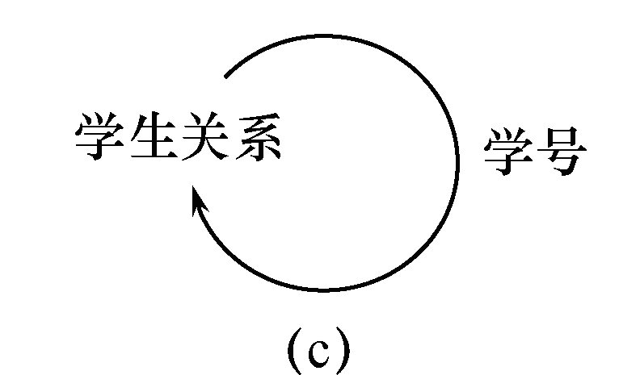
外码（续）
[例2.3]中“班长”与本身的主码“学号”相对应
“班长”是外码
学生关系既是参照关系也是被参照关系

Slide 17
外码（续）
关系R 和S 不一定是不同的关系
目标关系S 的主码K_{s} 和参照关系的外码F必须定义在同一个（或一组）域上
外码并不一定要与相应的主码同名
当外码与相应的主码属于不同关系时，往往取相同的名 字，以便于识别

Slide 18
外码约束
当被参照表中的元组被删除时，我们有两个选择：
连带删除参照表中对应的元组
如果参照表中对应的元组还存在，删除操作无效
当向参照表中插入元组时，如果被参照表中的元组没有对应的元组，插入操作无效。
MongoDB不提供外键约束。为什么？

Slide 19
学生选课表SC
[例3.7] 建立一个学生选课表SC
CREATE TABLE SC
(Sno CHAR(9),
Cno CHAR(4),
Grade SMALLINT，
PRIMARY KEY (Sno,Cno),
/* 主码由两个属性构成，必须作为表级完整性进行定义*/
FOREIGN KEY (Sno) REFERENCES Student(Sno),
/* 表级完整性约束条件，Sno是外码，被参照表是Student */
FOREIGN KEY (Cno)REFERENCES Course(Cno)
/* 表级完整性约束条件， Cno是外码，被参照表是Course*/
);

Slide 20
数据类型
SQL中域的概念用数据类型来实现
定义表的属性时需要指明其数据类型及长度
选用哪种数据类型
取值范围
要做哪些运算

Slide 21
数据类型（续）
数据类型 | 含义
CHAR(n),CHARACTER(n) | 长度为n的定长字符串
VARCHAR(n), CHARACTERVARYING(n) | 最大长度为n的变长字符串
CLOB | 字符串大对象
BLOB | 二进制大对象
INT，INTEGER | 长整数（4字节）
SMALLINT | 短整数（2字节）
BIGINT | 大整数（8字节）
NUMERIC(p，d) | 定点数，由p位数字（不包括符号、小数点）组成，小数后面有d位数字
DECIMAL(p, d), DEC(p, d) | 同NUMERIC
REAL | 取决于机器精度的单精度浮点数
DOUBLE PRECISION | 取决于机器精度的双精度浮点数
FLOAT(n) | 可选精度的浮点数，精度至少为n位数字
BOOLEAN | 逻辑布尔量
DATE | 日期，包含年、月、日，格式为YYYY-MM-DD
TIME | 时间，包含一日的时、分、秒，格式为HH:MM:SS
TIMESTAMP | 时间戳类型
INTERVAL | 时间间隔类型

Slide 22
修改基本表
ALTER TABLE <表名>
[ ADD[COLUMN] <新列名> <数据类型> [ 完整性约束 ] ]
[ ADD <表级完整性约束>]
[ DROP [ COLUMN ] <列名> [CASCADE| RESTRICT] ]
[ DROP CONSTRAINT<完整性约束名>[ RESTRICT | CASCADE ] ]
[ALTER COLUMN <列名><数据类型> ] ;

Slide 23
修改基本表（续）
<表名>是要修改的基本表
ADD子句用于增加新列、新的列级完整性约束条件和新的表级完整性约束条件
DROP COLUMN子句用于删除表中的列
如果指定了CASCADE短语，则自动删除引用了该列的其他对象
如果指定了RESTRICT短语，则如果该列被其他对象引用，关系数据库管理系统将拒绝删除该列
DROP CONSTRAINT子句用于删除指定的完整性约束条件
ALTER COLUMN子句用于修改原有的列定义，包括修改列名和数据类型

Slide 24
修改基本表（续）
[例3.8] 向Student表增加“入学时间”列，其数据类型为日期型
ALTER TABLE Student ADD S_entrance DATE;
不管基本表中原来是否已有数据，新增加的列一律为空值。

Slide 25
修改基本表（续）
[例3.9] 将年龄的数据类型由字符型（假设原来的数据类型是字符型）改为整数。
ALTER TABLE Student ALTER COLUMN Sage INT;
[例3.10] 增加课程名称必须取唯一值的约束条件。
ALTER TABLE Course ADD UNIQUE(Cname);

Slide 26
修改表的代价很大
要么修改整张表，要么不修改。
MongoDB不提供这个功能。为什么？

Slide 27
删除基本表
DROP TABLE <表名>［RESTRICT| CASCADE］;
RESTRICT：删除表是有限制的。
欲删除的基本表不能被其他表的约束所引用
如果存在依赖该表的对象，则此表不能被删除
CASCADE：删除该表没有限制。
在删除基本表的同时，相关的依赖对象一起删除

Slide 28
删除基本表（续）
[例3.11] 删除Student表
DROP TABLE Student CASCADE;
基本表定义被删除，数据被删除
表上建立的索引、视图、触发器等一般也将被删除

Slide 29
删除基本表（续）
[例3.12 ]若表上建有视图，选择RESTRICT时表不能删除；选择CASCADE时可以删除表，视图也自动删除。
CREATE VIEW IS_Student
AS
SELECT Sno,Sname,Sage
FROM Student
WHERE Sdept='IS';
DROP TABLE Student RESTRICT;
--ERROR: cannot drop table Student because other objects depend on it

Slide 30
删除基本表（续）
[例3.12续]如果选择CASCADE时可以删除表，视图也自动被删除
DROP TABLE Student CASCADE;
--NOTICE: drop cascades to view IS_Student
SELECT * FROM IS_Student;
--ERROR: relation " IS_Student " does not exist

Slide 31
删除基本表（续）
DROP TABLE时，SQL2011 与 3个RDBMS的处理策略比较
序 号 | 标准及主流数据库 的处理方式 依赖基本表 的对象 | SQL2011 |  | Kingbase ES |  | Oracle 12c |  | MS SQL Server 2012
 |  | R | C | R | C |  | C
1 | 索引 | 无规定 |  | √ | √ | √ | √ | √
2 | 视图 | × | √ | × | √ | √ 保留 | √ 保留 | √ 保留
3 | DEFAULT，PRIMARY KEY，CHECK（只含该表的列）NOT NULL 等约束 | √ | √ | √ | √ | √ | √ | √
4 | 外码FOREIGN KEY | × | √ | × | √ | × | √ | ×
5 | 触发器TRIGGER | × | √ | × | √ | √ | √ | √
6 | 函数或存储过程 | × | √ | √ 保留 | √ 保留 | √ 保留 | √ 保留 | √ 保留
R表示RESTRICT , C表示CASCADE
'×'表示不能删除基本表，'√'表示能删除基本表，‘保留’表示删除基本表后，还保留依赖对象

Slide 32
数据字典（Catalog）
数据字典是关系数据库管理系统内部的一组系统表，它记录了数据库中所有定义信息：
关系模式定义
视图定义
索引定义
完整性约束定义
各类用户对数据库的操作权限
统计信息等
关系数据库管理系统在执行SQL的数据定义语句时，实际上就是在更新数据字典表中的相应信息。

Slide 33
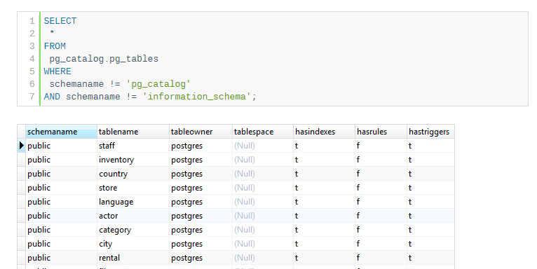
PostgreSQL数据字典

Slide 34
2. 插入数据
两种插入数据方式
插入元组
插入子查询结果 一次插入多个元组

Slide 35
插入元组
语句格式
INSERT
INTO <表名> [(<属性列1>[,<属性列2 >…)]
VALUES (<常量1> [,<常量2>]… );
功能
将新元组插入指定表中

Slide 36
插入元组（续）
INTO子句
指定要插入数据的表名及属性列
属性列的顺序可与表定义中的顺序不一致
没有指定属性列：表示要插入的是一条完整的元组，且属性列属性与表定义中的顺序一致
指定部分属性列：插入的元组在其余属性列上取空值

Slide 37
插入元组（续）
VALUES子句
提供的值必须与INTO子句匹配
值的个数
值的类型

Slide 38
插入元组（续）
[例3.69]将一个新学生元组（学号：201215128;姓名：陈冬;性别：男;所在系：IS;年龄：18岁）插入到Student表中。
INSERT
INTO Student (Sno,Sname,Ssex,Sdept,Sage)
VALUES ('201215128','陈冬','男','IS',18);

Slide 39
插入元组（续）
[例3.71] 插入一条选课记录（ '200215128','1 '）。
INSERT
INTO SC(Sno,Cno)
VALUES ('201215128 ',' 1 ');
关系数据库管理系统将在新插入记录的Grade列上自动地赋空值。
或者：
INSERT
INTO SC
VALUES (' 201215128 ',' 1 ',NULL);

Slide 40
插入元组（续）
[例3.70]将学生张成民的信息插入到Student表中。
INSERT
INTO Student
VALUES ('201215126','张成民','男’,18,'CS');

Slide 41
3. 数据查询
语句格式
SELECT [ALL|DISTINCT] <目标列表达式>[,<目标列表达式>] …
FROM <表名或视图名>[,<表名或视图名> ]…|(SELECT 语句)
[AS]<别名>
[ WHERE <条件表达式> ]
[ GROUP BY <列名1> [ HAVING <条件表达式> ] ]
[ ORDER BY <列名2> [ ASC|DESC ] ];

Slide 42
选择表中的若干列
查询指定列
[例3.16] 查询全体学生的学号与姓名。
SELECT Sno,Sname
FROM Student;
[例3.17] 查询全体学生的姓名、学号、所在系。
SELECT Sname,Sno,Sdept
FROM Student;

Slide 43
选择表中的若干列（续）
查询全部列
选出所有属性列：
在SELECT关键字后面列出所有列名
将<目标列表达式>指定为 *
[例3.18] 查询全体学生的详细记录
SELECT Sno,Sname,Ssex,Sage,Sdept
FROM Student;
或
SELECT *
FROM Student;

Slide 44
查询经过计算的值（续）
查询经过计算的值
SELECT子句的<目标列表达式>不仅可以为表中的属性列，也可以是表达式
[例3.19] 查全体学生的姓名及其出生年份。
SELECT Sname,2014-Sage /*假设当时为2014年*/
FROM Student;
输出结果：
Sname 2014-Sage
李勇 1994
刘晨 1995
王敏 1996
张立 1995

Slide 45
查询经过计算的值（续）
[例3.20] 查询全体学生的姓名、出生年份和所在的院系，要求用小写字母表示系名。
SELECT Sname,'Year of Birth: ',2014-Sage,LOWER(Sdept)
FROM Student;
输出结果：
Sname 'Year of Birth:' 2014-Sage LOWER(Sdept)
李勇 Year of Birth: 1994 cs
刘晨 Year of Birth: 1995 cs
王敏 Year of Birth: 1996 ma
张立 Year of Birth: 1995 is

Slide 46
查询经过计算的值（续）
使用列别名改变查询结果的列标题:
SELECT Sname NAME, 'Year of Birth:' BIRTH,
2014-Sage BIRTHDAY, LOWER(Sdept) DEPARTMENT
FROM Student;
输出结果：
NAME BIRTH BIRTHDAY DEPARTMENT
李勇 Year of Birth: 1994 cs
刘晨 Year of Birth: 1995 cs
王敏 Year of Birth: 1996 ma
张立 Year of Birth: 1995 is

Slide 47
选择表中的若干元组
消除取值重复的行
如果没有指定DISTINCT关键词，则缺省为ALL
[例3.21] 查询选修了课程的学生学号。
SELECT Sno FROM SC;
等价于：
SELECT ALL Sno FROM SC;
执行上面的SELECT语句后，结果为：
Sno
201215121
201215121
201215121
201215122
201215122

Slide 48
消除取值重复的行（续）
指定DISTINCT关键词，去掉表中重复的行
SELECT DISTINCT Sno
FROM SC;
执行结果：
Sno
201215121
201215122

Slide 49
查询满足条件的元组
表3.6 常用的查询条件
查 询 条 件 | 谓 词
比 较 | =, >, <, >=, <=, !=, <>, !>, !<; NOT+上述比较运算符
确定范围 | BETWEEN AND, NOT BETWEEN AND
确定集合 | IN, NOT IN
字符匹配 | LIKE, NOT LIKE
空 值 | IS NULL, IS NOT NULL
多重条件（逻辑运算） | AND, OR, NOT

Slide 50
① 比较大小
[例3.22] 查询计算机科学系全体学生的名单。
SELECT Sname
FROM Student
WHERE Sdept=‘CS’;
[例3.23]查询所有年龄在20岁以下的学生姓名及其年龄。
SELECT Sname,Sage
FROM Student
WHERE Sage < 20;
[例3.24]查询考试成绩有不及格的学生的学号。
SELECT DISTINCT Sn
FROM SC
WHERE Grade<60;

Slide 51
② 确定范围
谓词: BETWEEN … AND …
NOT BETWEEN … AND …
[例3.25] 查询年龄在20~23岁（包括20岁和23岁）之间的学生的姓名、系别和年龄
SELECT Sname, Sdept, Sage
FROM Student
WHERE Sage BETWEEN 20 AND 23;
[例3.26] 查询年龄不在20~23岁之间的学生姓名、系别和年龄
SELECT Sname, Sdept, Sage
FROM Student
WHERE Sage NOT BETWEEN 20 AND 23;

Slide 52
③ 确定集合
谓词：IN <值表>, NOT IN <值表>
[例3.27]查询计算机科学系（CS）、数学系（MA）和信息系（IS）学生的姓名和性别。
SELECT Sname, Ssex
FROM Student
WHERE Sdept IN ('CS', 'MA', 'IS' );
[例3.28]查询既不是计算机科学系、数学系，也不是信息系的学生的姓名和性别。
SELECT Sname, Ssex
FROM Student
WHERE Sdept NOT IN ('IS', 'MA' ,'CS' );

Slide 53
④ 字符匹配
谓词： [NOT] LIKE ‘<匹配串>’ [ESCAPE ‘ <换码字符>’]
<匹配串>可以是一个完整的字符串，也可以含有通配符%和 _
% （百分号） 代表任意长度（长度可以为0）的字符串
例如a%b表示以a开头，以b结尾的任意长度的字符串
_ （下横线） 代表任意单个字符。
例如a_b表示以a开头，以b结尾的长度为3的任意字符串

Slide 54
字符匹配（续）
匹配串为固定字符串
[例3.29] 查询学号为201215121的学生的详细情况。
SELECT *
FROM Student
WHERE Sno LIKE ‘201215121';
等价于：
SELECT *
FROM Student
WHERE Sno = ' 201215121 ';

Slide 55
字符匹配（续）
匹配串为含通配符的字符串
[例3.30] 查询所有姓刘学生的姓名、学号和性别。
SELECT Sname, Sno, Ssex
FROM Student
WHERE Sname LIKE '刘%';
[例3.31] 查询姓"欧阳"且全名为三个汉字的学生的姓名。
SELECT Sname
FROM Student
WHERE Sname LIKE '欧阳__';

Slide 56
字符匹配（续）
[例3.32] 查询名字中第2个字为"阳"字的学生的姓名和学号。
SELECT Sname，Sno
FROM Student
WHERE Sname LIKE '__阳%';
[例3.33] 查询所有不姓刘的学生姓名、学号和性别。
SELECT Sname, Sno, Ssex
FROM Student
WHERE Sname NOT LIKE '刘%';

Slide 57
字符匹配（续）
使用换码字符将通配符转义为普通字符
[例3.34] 查询DB_Design课程的课程号和学分。
SELECT Cno，Ccredit
FROM Course
WHERE Cname LIKE 'DB\_Design' ESCAPE '\ ' ;
[例3.35] 查询以"DB_"开头，且倒数第3个字符为 i的课程的详细情况。
SELECT *
FROM Course
WHERE Cname LIKE 'DB\_%i_ _' ESCAPE '\ ' ;
ESCAPE '＼' 表示“ ＼” 为换码字符

Slide 58
⑤ 涉及空值的查询
谓词： IS NULL 或 IS NOT NULL “IS” 不能用 “=” 代替
[例3.36] 某些学生选修课程后没有参加考试，所以有选课记录，但没 有考试成绩。查询缺少成绩的学生的学号和相应的课程号。
SELECT Sno，Cno
FROM SC
WHERE Grade IS NULL
[例3.37] 查所有有成绩的学生学号和课程号。
SELECT Sno，Cno
FROM SC
WHERE Grade IS NOT NULL;

Slide 59
⑥多重条件查询
逻辑运算符：AND和 OR来连接多个查询条件
AND的优先级高于OR
可以用括号改变优先级
[例3.38] 查询计算机系年龄在20岁以下的学生姓名。
SELECT Sname
FROM Student
WHERE Sdept= 'CS' AND Sage<20;

Slide 60
多重条件查询（续）
改写[例3.27]
[例3.27] 查询计算机科学系（CS）、数学系（MA）和信息系（IS）学生的姓名和性别。
SELECT Sname, Ssex
FROM Student
WHERE Sdept IN ('CS ','MA ','IS')
可改写为：
SELECT Sname, Ssex
FROM Student
WHERE Sdept= ' CS' OR Sdept= ' MA' OR
Sdept= 'IS ';

Slide 61
插入子查询结果
语句格式
INSERT INTO <表名> [(<属性列1> [,<属性列2>… )] 子查询;
INTO子句
子查询
SELECT子句目标列必须与INTO子句匹配
值的个数
值的类型

Slide 62
插入子查询结果（续）
[例3.72] 对每一个系，求学生的平均年龄，并把结果存入数据库
第一步：建表
CREATE TABLE Dept_age
( Sdept CHAR(15) /*系名*/
Avg_age SMALLINT); /*学生平均年龄*/
第二步：插入数据
INSERT
INTO Dept_age(Sdept,Avg_age)
SELECT Sdept，AVG(Sage)
FROM Student
GROUP BY Sdept;

Slide 63
插入子查询结果（续）
关系数据库管理系统在执行插入语句时会检查所插元组是否破坏表上已定义的完整性规则
实体完整性
参照完整性
用户定义的完整性
NOT NULL约束
UNIQUE约束
值域约束

Slide 64
关系数据库的基本存储架构
CPU
CPU
以页为单位存放数据。 每一页为512bytes的 整数倍，一般情况下 为4KB或8KB。
RAM Buffer
DISK

Slide 65
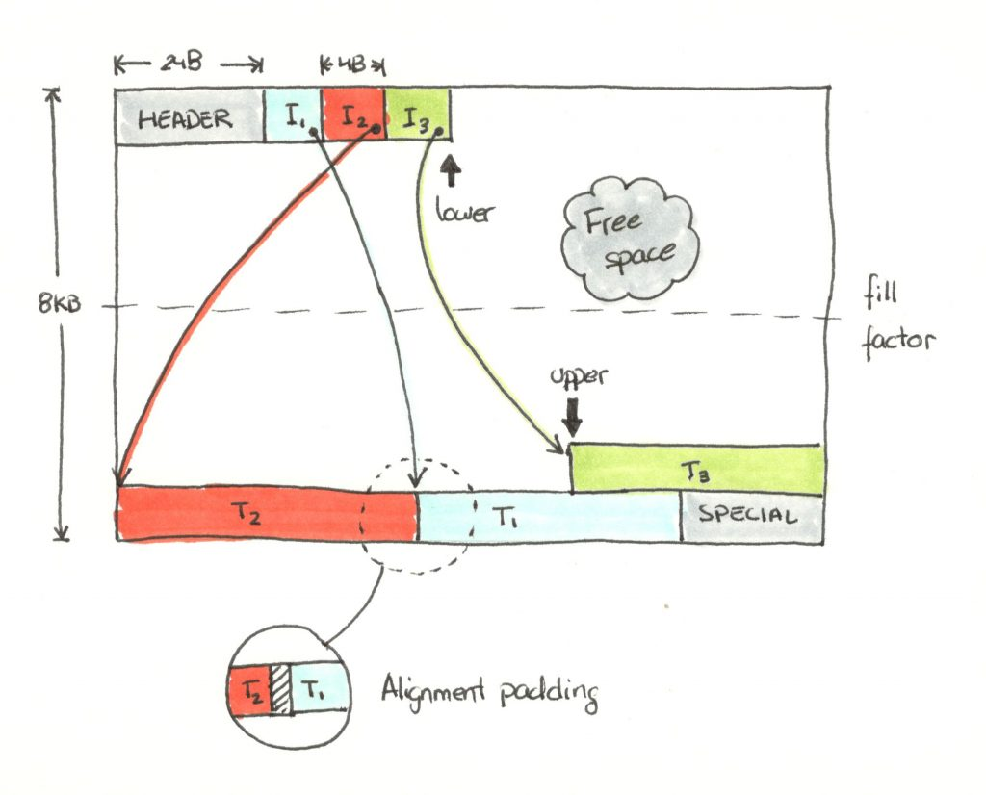
PostgreSQL Page Layout

Slide 66
索引
常用索引
B-Tree
Hash Index
通常情况下，主码会由系统自动创建索引
人工使用Create Index指令创建任意索引

Slide 67
聚簇索引（Clustered Index）
叶子节点就是数据页：
数据页 / 叶子节点
10
10
10
90
30
20
170
50
30
250
70
40
90
110
50
130
60
150
70
170
80
190
90
210
100
230

Slide 68
辅助索引（Secondary Index）
叶子节点
数据页
10
30
20
50
10
30
40
20
50
70
90
...
50
80
60
40
70
...
100
10
90
60

Slide 69
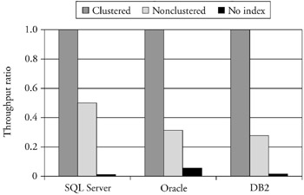
关于聚簇索引
聚簇索引比辅助索引更快。
通常一张关系表只能有一个聚簇索引。（如果定义了主码，主码使用的索引为聚簇索引。）
其余的索引都为为辅助索引。

Slide 70
问题
以上SQL的单表查询是否覆盖了MongoDB的所有查询功能？

